Slide 1
Khoa học
Bài 7. Tại sao cần ăn phối hợp nhiều loại thức ăn?

Slide 2

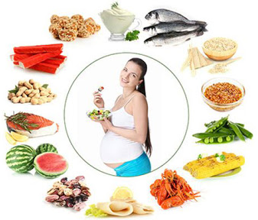

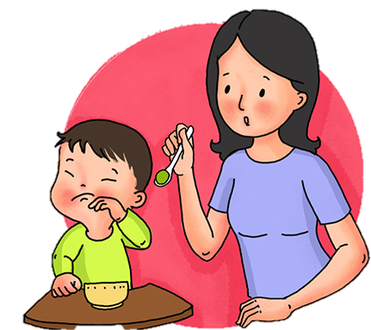
Không đủ chất
Nếu ngày nào cũng chỉ ăn một loại thức ăn và một loại rau thì có ảnh hưởng gì đến hoạt động sống không?
Mệt mỏi
Chán ăn

Slide 3
Tại sao chúng ta phải ăn phối hợp nhiều loại thức ăn và thường xuyên thay đổi món?

Slide 4
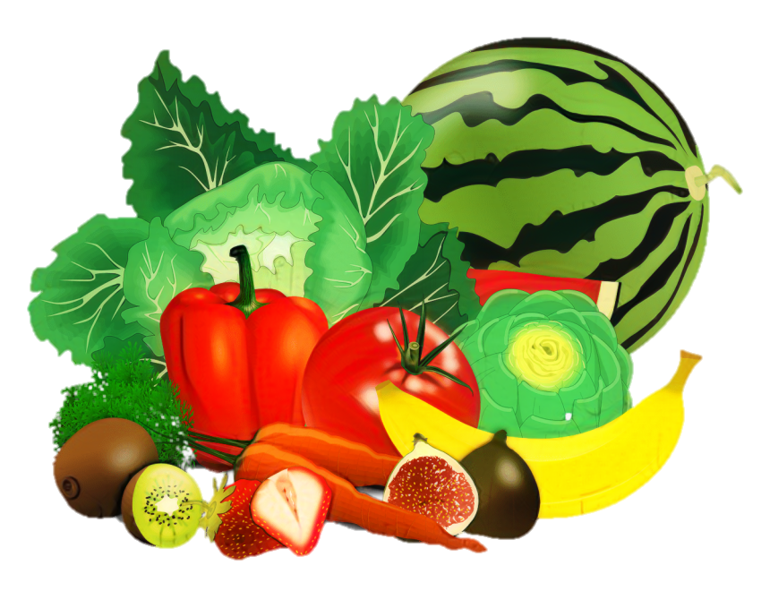

Để có sức khỏe tốt chúng ta cần ăn như thế nào?
Để có sức khỏe tốt chúng ta cần ăn phối hợp nhiều loại thức ăn và thường xuyên thay đổi món ăn.

Slide 5
Mỗi loại thức ăn chỉ cung cấp một số chất dinh dưỡng nhất định ở những tỉ lệ khác nhau.
Không một loại thức ăn nào dù chứa nhiều chất dinh dưỡng đến đâu cũng không thể cung cấp đủ các chất dinh dưỡng cho nhu cầu của cơ thể.
Ăn phối hợp nhiều loại thức ăn và thường xuyên thay đổi món ăn không đáp ứng đầy đủ nhu cầu dinh dưỡng đa dạng, phức tạp của cơ thể mà còn giúp chúng ta ăn ngon miệng hơn và quá trình tiêu hóa diễn ra tốt hơn.

Slide 6
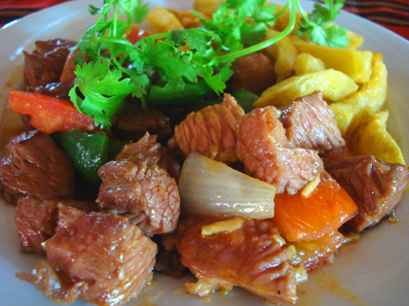
ThÞt lîn xµo

Slide 7
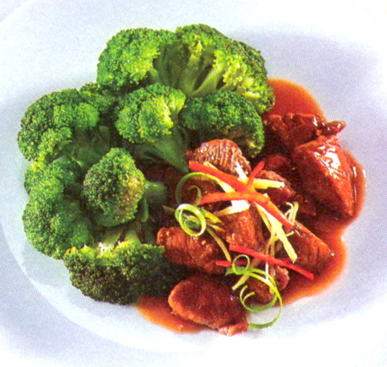
ThÞt bß xµo sóp l¬ xanh

Slide 8
1. Tại sao không nên chỉ ăn đạm động vật hoặc chỉ ăn đạm thực vật ?
2. Bạn thường xuyên ăn loại nào trong số những thức ăn chứa nhiều chất đạm ?
3. Tác hại của việc ăn quá nhiều chất đạm động vật ?

Slide 9
Ghi nhớ
Đạm động vật có nhiều chất bổ dưỡng quý không thay thế được nhưng thường khó tiêu.
Đạm thực vật rất dễ tiêu nhưng thiếu một số chất bổ dưỡng quý. Vì vậy cần ăn phối hợp đạm động vật và đạm thực vật.
Trong nguồn đạm động vật, chất đạm do thịt các loài gia cầm và gia súc cung cấp thường khó tiêu hơn chất đạm do các loài cá cung cấp. Vì vậy nên ăn cá.

Slide 10
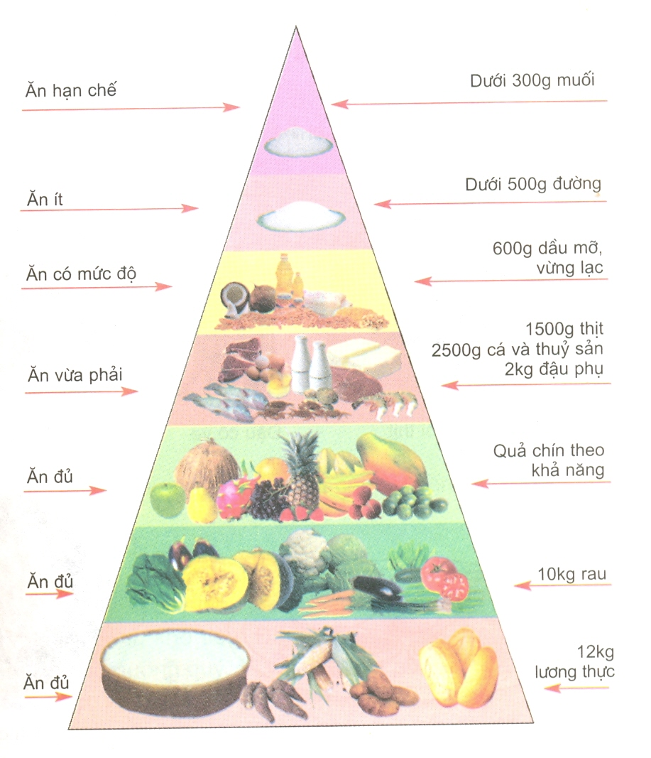

Slide 11
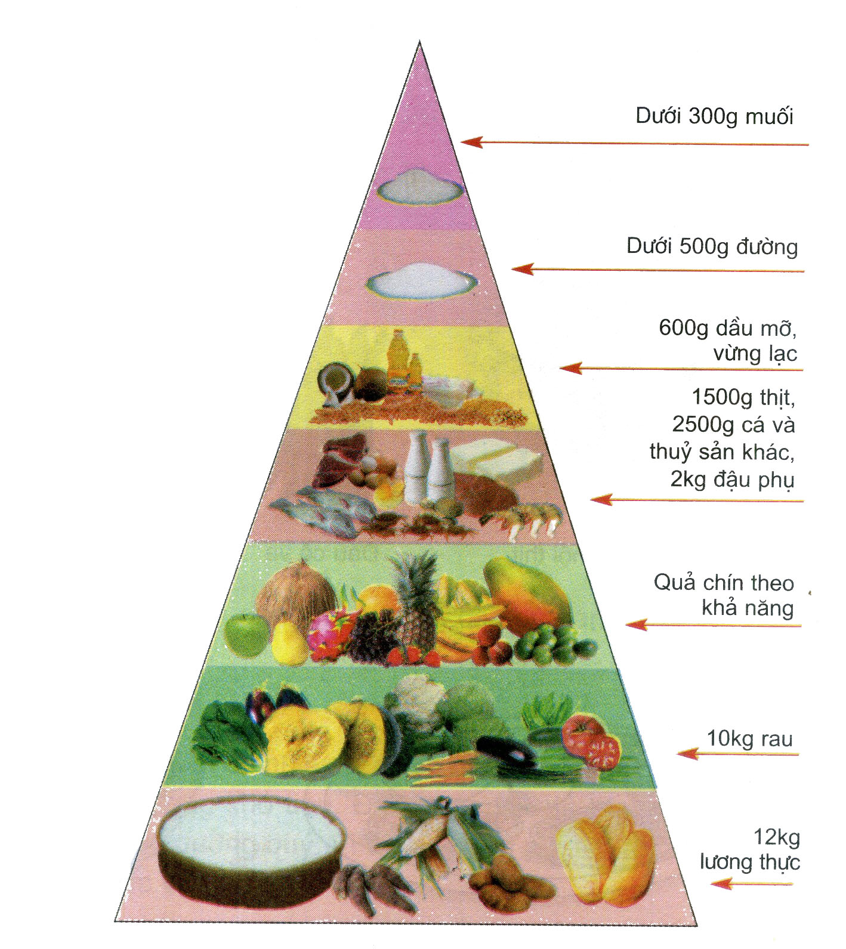
Tìm hiểu tháp dinh dưỡng cân đối:
THÁP DINH DƯỠNG CÂN ĐỐI TRUNG BÌNH CHO MỘT NGƯỜI TRONG MỘT THÁNG
Dựa vào sách giáo khoa em hãy viết các từ : Ăn đủ, Ăn vừa phải, Ăn có mức độ, Ăn ít, Ăn hạn chế. Vào ô trống theo tên nhóm thức ăn thích hợp:

Slide 12
Tìm hiểu tháp dinh dưỡng cân đối:
ĂN HẠN CHẾ
ĂN ÍT
THÁP DINH DƯỠNG CÂN ĐỐI TRUNG BÌNH CHO MỘT NGƯỜI TRONG MỘT THÁNG
ĂN CÓ MỨC ĐỘ
ĂN VỪA PHẢI
ĂN ĐỦ
ĂN ĐỦ
ĂN ĐỦ

Slide 13
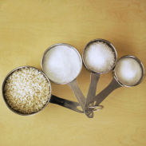
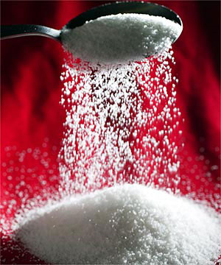
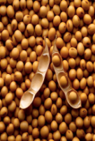
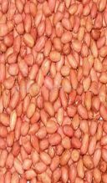
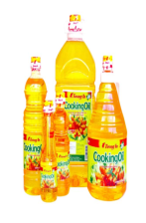
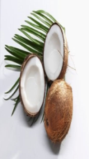

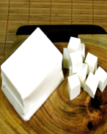
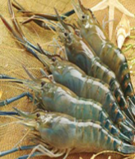
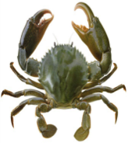
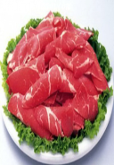
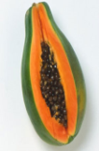


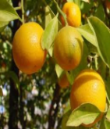
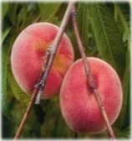

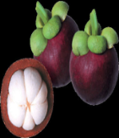
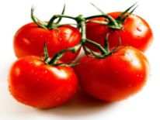
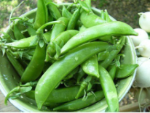
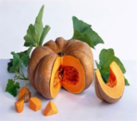
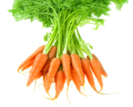
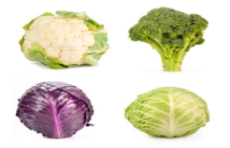
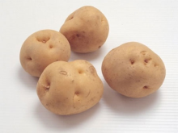
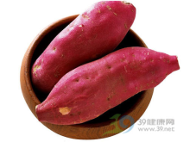
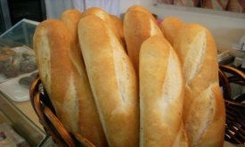
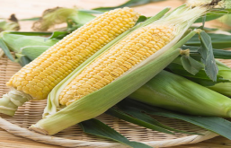
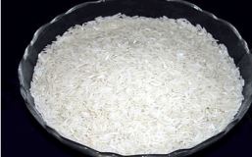
Dưới 300g muối
Ăn hạn chế
Dưới 500g đường
Ăn ít
600g vừng, lạc, dầu
Ăn có mức độ
1500g thịt, 2500g cá, 2kg đậu phụ
Ăn vừa phải
Ăn theo khả năng
Ăn đủ
Ăn đủ
10 kg rau
12kg lương thực
Ăn đủ

Slide 14
Kết luận
Những thức ăn chứa nhiều chất bột đường, vit-a-min, chất khoáng và chất xơ cần được ăn đầy đủ.
Các thức ăn chứa nhiều chất đạm cần được ăn vừa phải.
Đối với các thức ăn chứa nhiều chất béo nên ăn có mức độ.
Không nên ăn nhiều đường và hạn chế ăn muối.

Slide 15
Nhóm thức ăn có trong một bữa ăn cân đối.
Một bữa ăn có nhiều loại thức ăn đủ nhóm: bột đường, đạm, béo, vi-ta-min, khoáng và chất xơ với tỉ lệ hợp lí như tháp dinh dưỡng cân đối chỉ dẫn là một bữa ăn cân đối.

Slide 16

TRÒ CHƠI:
ĐI CHỢ!
* Quan sát các thức ăn có trong hình em hãy chọn 8 - 10 loại thức ăn tốt cho sức khỏe để chuẩn bị nấu một bữa ăn hợp lí và giải thích vì sao em lại chọn những thức ăn đó.
- Theo em một bữa ăn có những loại thức ăn nào là hợp lý?
* Một bữa ăn hợp lí cần có thịt, đậu phụ,…để có đủ chất đạm, có dầu ăn hoặc mỡ để có đủ chất béo, có các loại rau như: rau cải, cà rốt, cà chua, hoa quả,… để đảm bảo đủ vi-ta-min, chất khoáng, chất xơ. Cần phải ăn đủ chất để cơ thể khỏe mạnh.

Slide 17
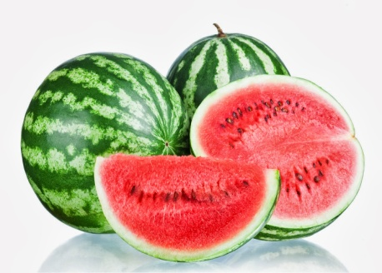
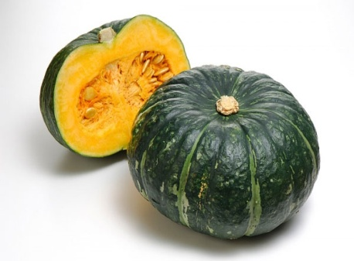
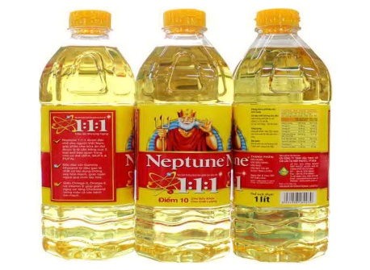
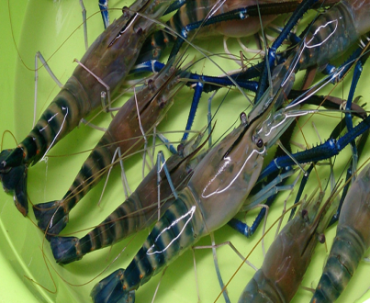
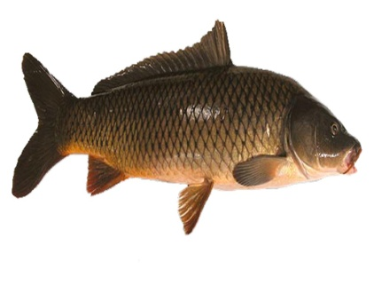
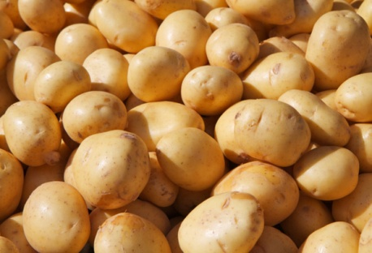
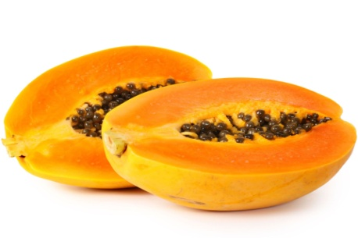
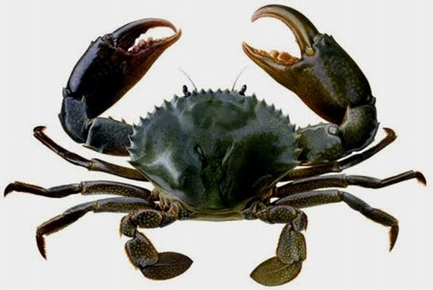
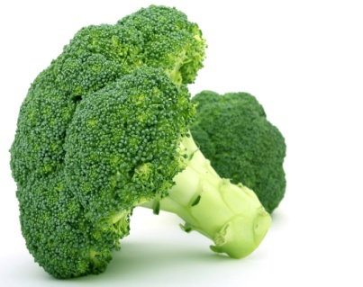
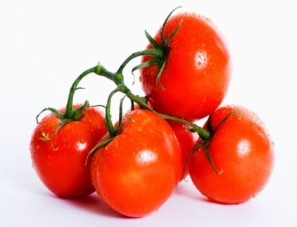
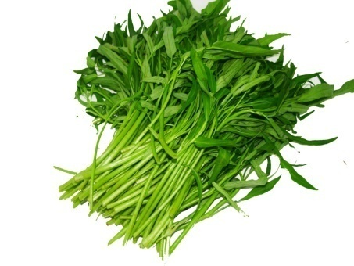
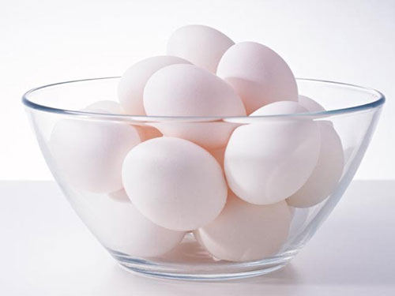
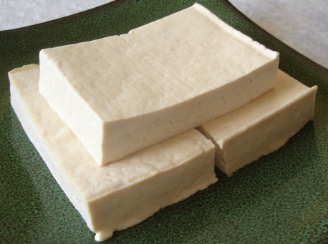
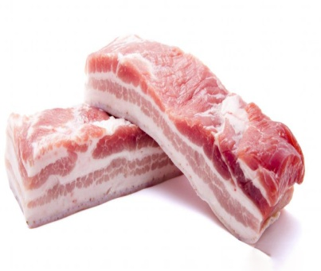
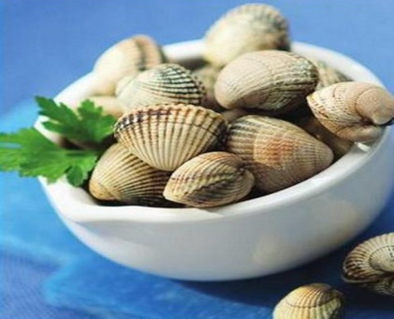
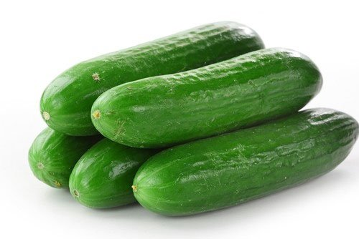
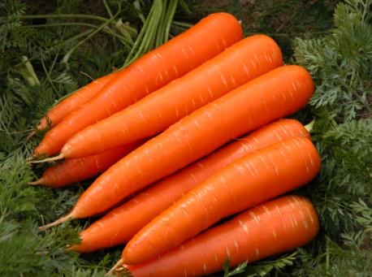
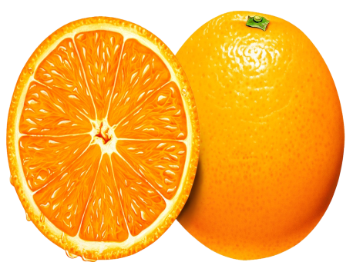
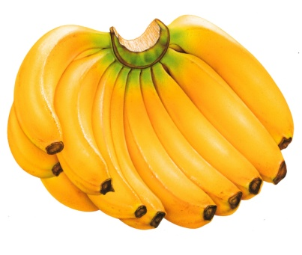







Slide 18







Nào
chúng
ta
cùng
nhau
" Đi chợ "

Slide 19


Slide 20


Slide 21
2
- Kể tên một số loại thức ăn chứa nhiều chất béo mà bạn biết.
- Nêu vai trò của chất béo đối với cơ thể.

Slide 22
3
Nguồn gốc của các loại thức ăn chứa nhiều chất đạm và chất béo

